Slide 1
WebAssemblyを用いた ブラウザ上で完結する C言語のTDD式学習システムの構築と提案
井上研究室 S1 17 小畠一泰

Slide 2
本研究について
本研究は次のとおりとなっています
昨年度：笠井研究室にて取り組む
今年度：井上研究室にて引き続き取り組む
昨年度の卒業研究発表と一部重なる点があります

Slide 3
目次
はじめに
研究方針
Clangの日本語化
LZ符号を用いた共有システムの課題
学習効果の測定方法について
まとめ

Slide 4
1. はじめに
高専・大学における工学系
→ C言語が必要言語の１つ
呉高専でも5年間プログラムを書く機会がある
しかし学生によって習得度合いの開きが感じられた

Slide 5
1. はじめに
要因は何か？
・授業方法や実習方法に問題がある ➡︎ 方法の問題
・授業時間や実習時間が少ない ➡︎ 時間の問題
・授業時間外でする機会が少ない ➡ 機会の問題
・コードを写すだけで理解していない ➡ 意欲，方法の問題
⬇ ︎
授業や課題で，
“自分が何をしているか，何を作っているのか想像がつかない”
という問題が生まれてしまっている

Slide 6
1. はじめに
限られた授業時間内で 効率的 ＆ 効果的 に学習できるシステムがあれば…

Slide 7
ブラウザ上で完結し、 軽量かつテスト可能な 学習環境を提案する

Slide 8
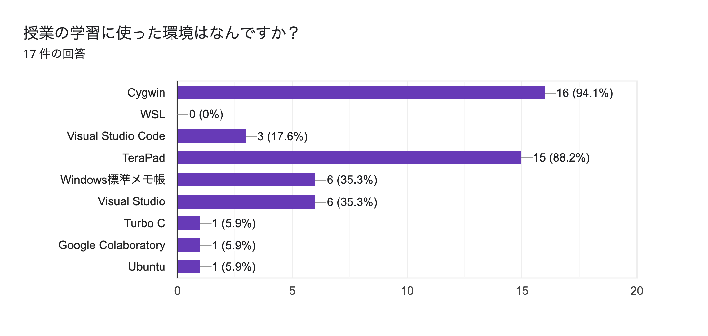
2. 研究方針
ブラウザ上で動作する利点について
授業時間外でプログラミングをする機会が少ない(機会の問題)を解決できる
小畠一泰，笠井聖二：WebAssemblyを用いたブラウザ上で完結するC言語のTDD式学習システムの構築と提案，
令和3年度 呉工業高等専門学校 電気情報工学科 卒業研究報告会予稿集，2022より

Slide 9
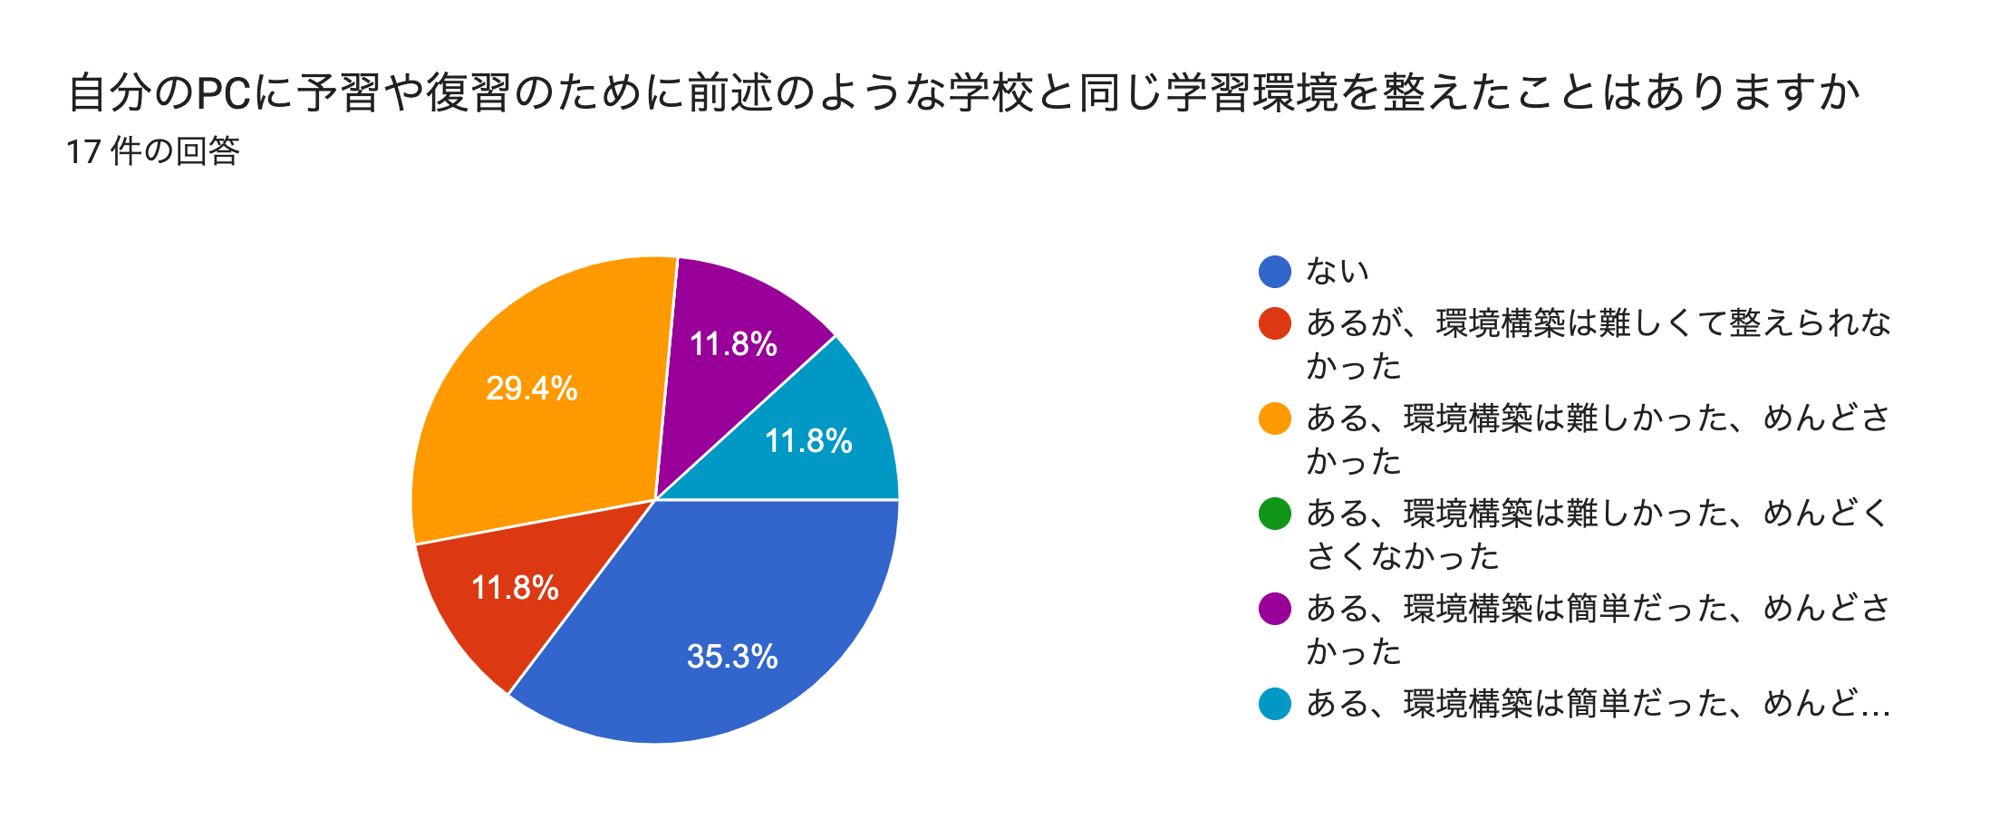
2. 研究方針
ブラウザ上で動作する利点について
授業時間外でプログラミングをする機会が少ない(機会の問題)を解決できる
小畠一泰，笠井聖二：WebAssemblyを用いたブラウザ上で完結するC言語のTDD式学習システムの構築と提案，
令和3年度 呉工業高等専門学校 電気情報工学科 卒業研究報告会予稿集，2022より

Slide 10
2. 研究方針
ブラウザ上で動作する利点について
授業時間外でプログラミングをする機会が少ない(機会の問題)を解決できる
環境構築は簡単だった、面倒ではなかった(11.8%)
それ以外(88.2%)
小畠一泰，笠井聖二：WebAssemblyを用いたブラウザ上で完結するC言語のTDD式学習システムの構築と提案，
令和3年度 呉工業高等専門学校 電気情報工学科 卒業研究報告会予稿集，2022より

Slide 11
2. 研究方針
ブラウザ上で動作する利点について
授業時間外でプログラミングをする機会が少ない(機会の問題)を解決できる
今回構築したシステムはブラウザ上で完結している
→ 学習者が用意するものはブラウザのみ
→ プログラミングを始める壁を低くできる
→ 自主学習を促すことへ繋がる

Slide 12
2. 研究方針
軽量である利点について
授業時間外でプログラミングをする機会が少ない(機会の問題)を解決できる
統合開発環境(IDE)の利用は推奨スペックが高い
→ 学校などの既存PCから置き換えること
→ 学生に対し高額なPCの購入を求めること
は難しい
ブラウザ上で動作する
→ 安価で性能の低いPCでも十分動作する
→ 現在の環境からへの移行が容易かつ素早く行える

Slide 13
2. 研究方針
テスト可能である利点について
テスト可能であることによって
→ 授業方法や実習方法に問題がある(方法の問題)
→ 授業時間や実習時間が少ない(時間の問題)
→ コードを写すだけで理解していない(意欲，方法の問題)
の解決が期待できる

Slide 14
用語説明：テストとは
テスト≒プログラム開発手法の一種であるテスト駆動開発(Test-Driven Development)
プログラムが正しいかどうかを機械的に判断するもの
テストを書く
実装する
洗練させる

Slide 15
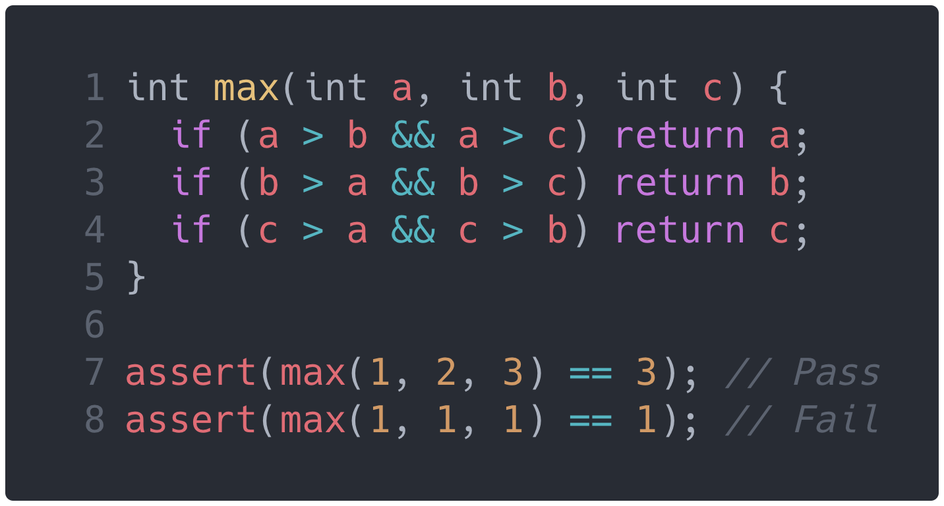
用語説明：テストとは
引数のうち最も大きい値を返す関数
上記コードは間違っているためテストを通らない

Slide 16
2. 研究方針
テスト可能である利点について
学習者自身が “課題を達するのに必要な知識や問題の細分化”
を行えていない可能性
テストがあると
→ 標準入力による動作確認の簡略化，時間短縮
→ トライアンドエラーの高速化，効率化
→ テストケースからプログラムの具体的なイメージがつかめる
→ 完成や動作を意識した学習になる

Slide 17
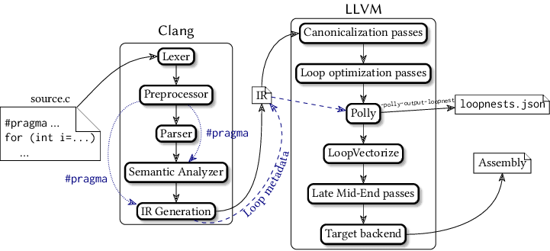
3. Clangの日本語化について
ClangとはC言語のコンパイラの一種
ClangはLLVMをフロントエンド，バックエンドとし，GCCの代替品を目標に開発されている.
https://www.researchgate.net/figure/Clang-LLVM-compiler-architecture_fig1_351511545

Slide 18
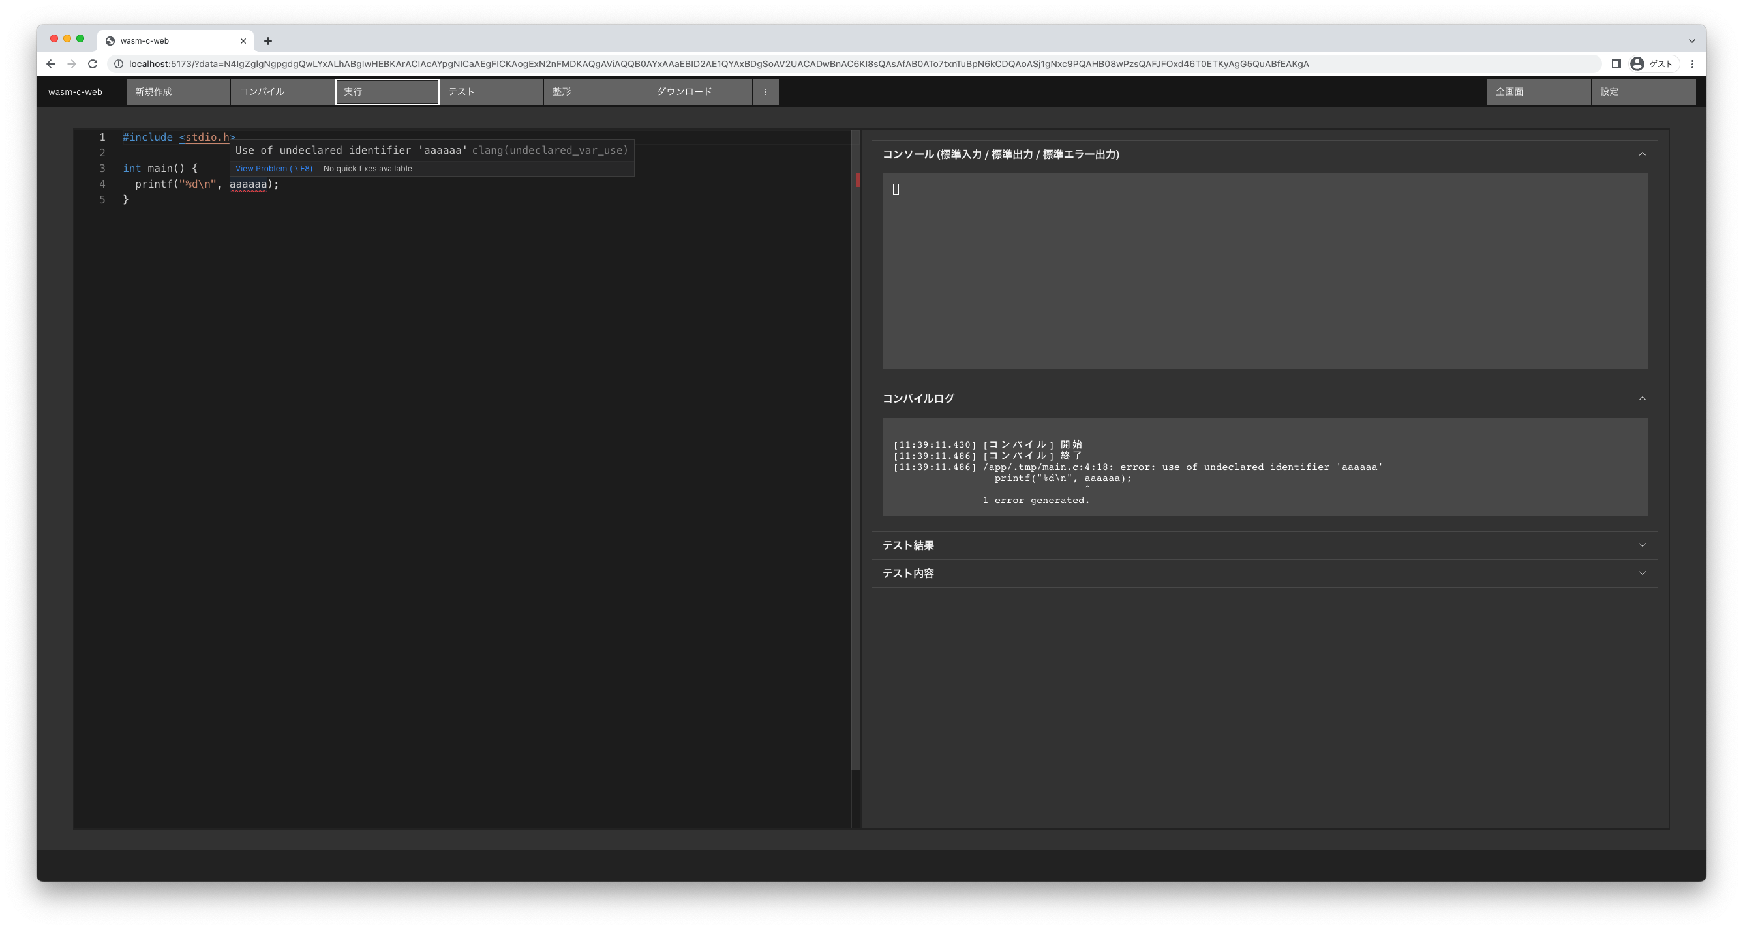
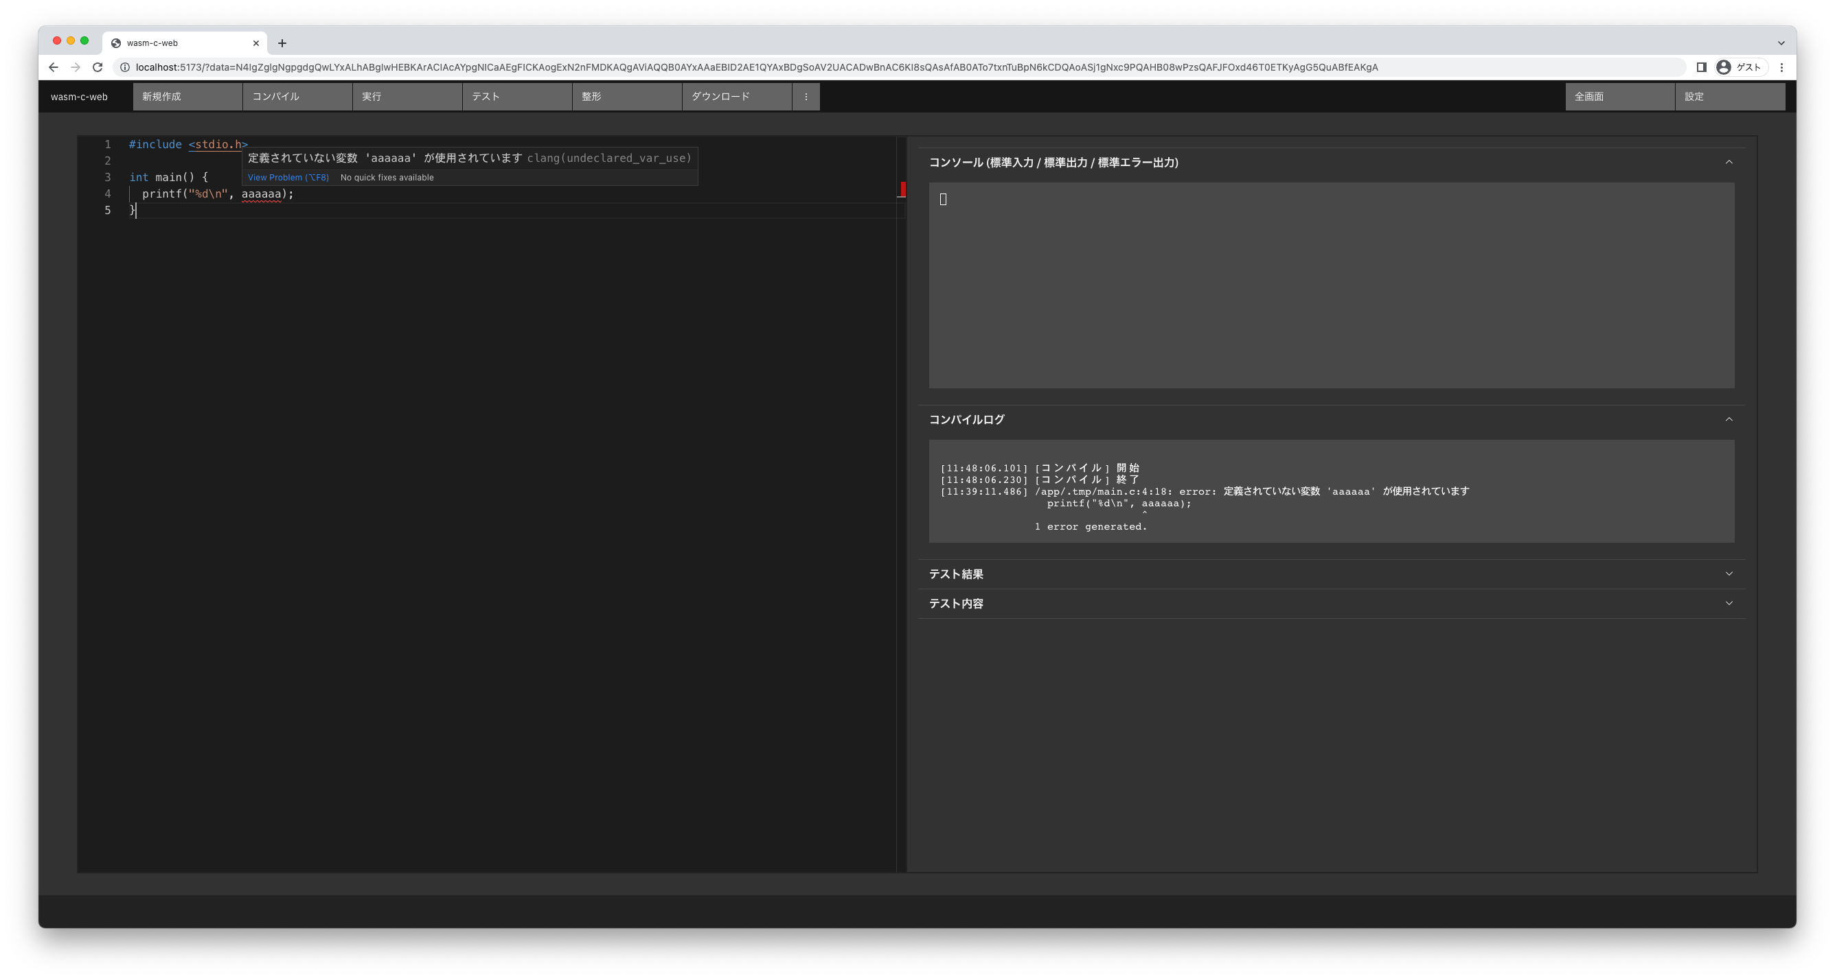
3. Clangの日本語化について
プログラム
通常のエラー
期待するエラー

Slide 19
3. Clangの日本語化について
エラー定義

Slide 20
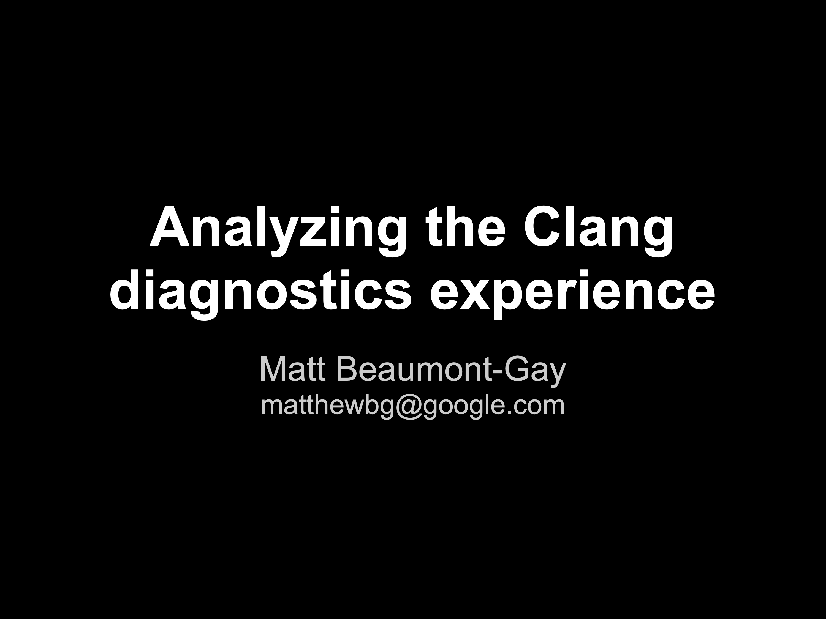
Analyzing the Clang diagnostics experience
https://llvm.org/devmtg/2012-11/Beaumont-Gay-Diagnostics.pdf より

Slide 21
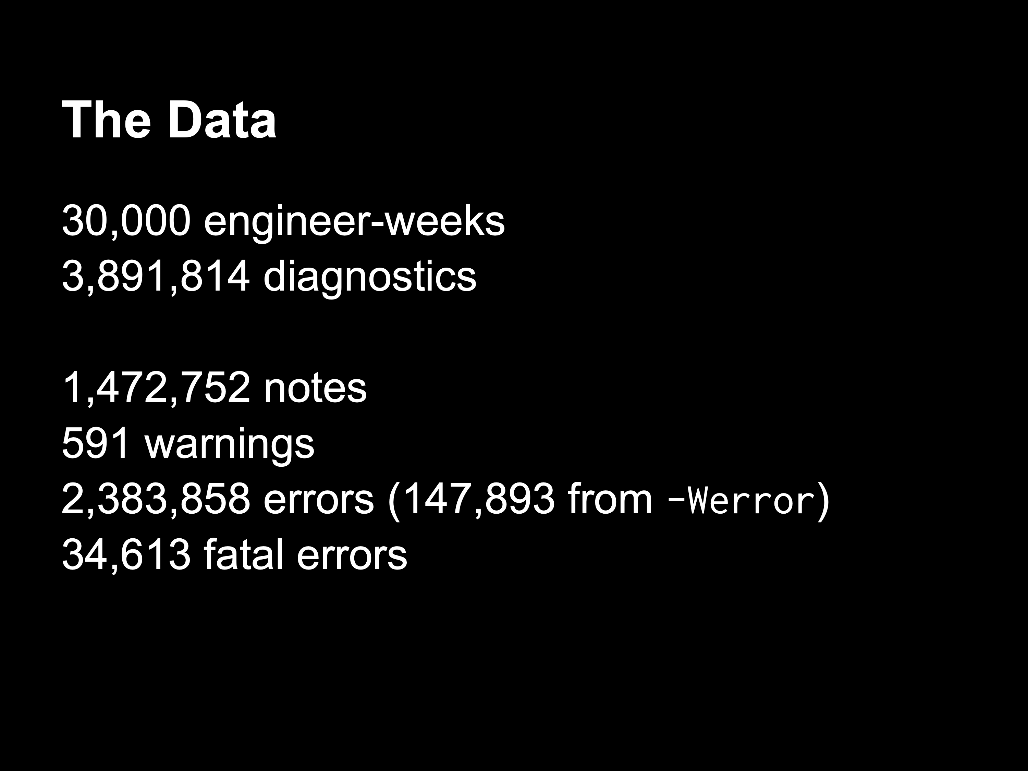
Analyzing the Clang diagnostics experience
https://llvm.org/devmtg/2012-11/Beaumont-Gay-Diagnostics.pdf より

Slide 22
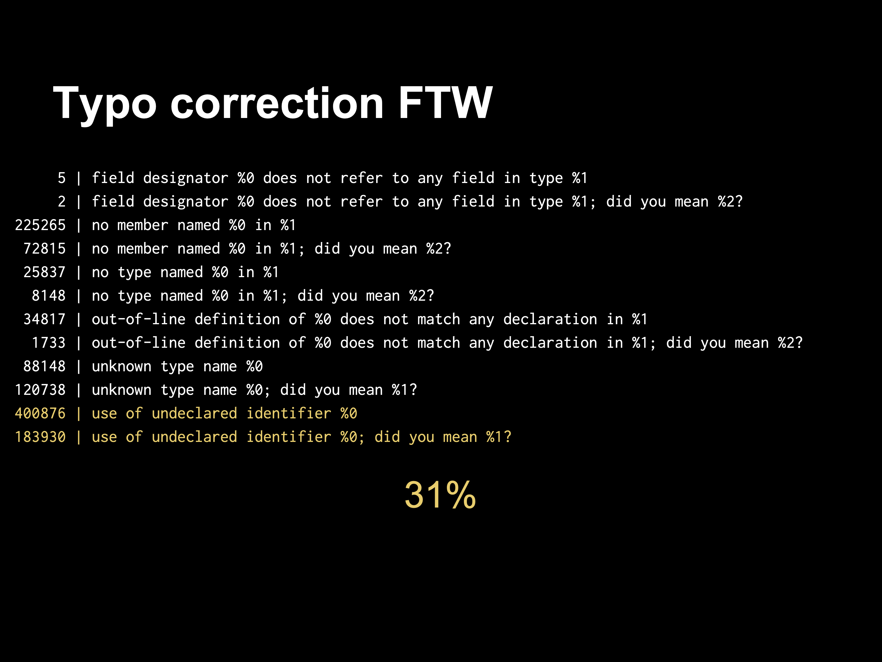
Analyzing the Clang diagnostics experience
https://llvm.org/devmtg/2012-11/Beaumont-Gay-Diagnostics.pdf より

Slide 23
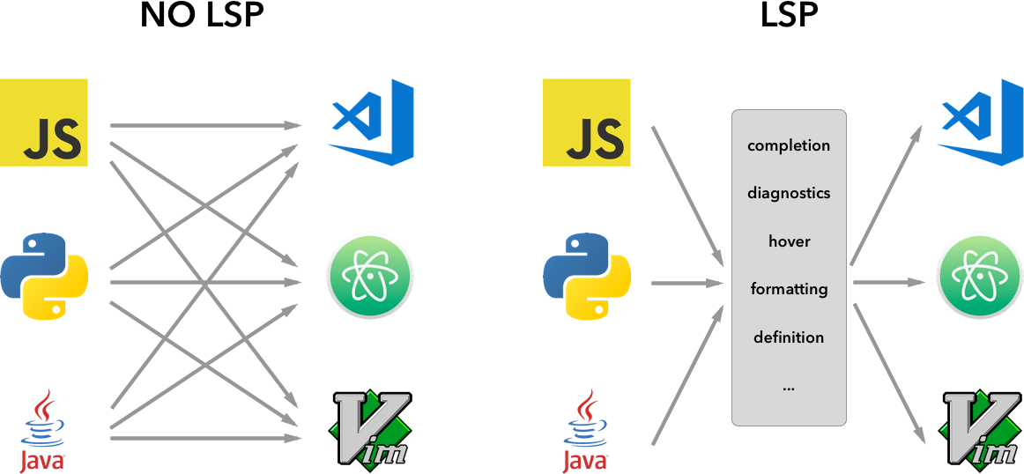
Language Server Protocol(LSP)
エディタとソースコードとの連携を包括的にサポートする仕組み
https://future-architect.github.io/articles/20221124a/

Slide 24
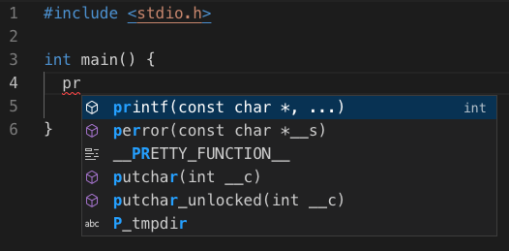
Language Server Protocol(LSP)
補完機能の様子

Slide 25
Language Server Protocol(LSP)
エディタとソースコードとの連携を包括的にサポートする仕組み
https://future-architect.github.io/articles/20221124a/

Slide 26
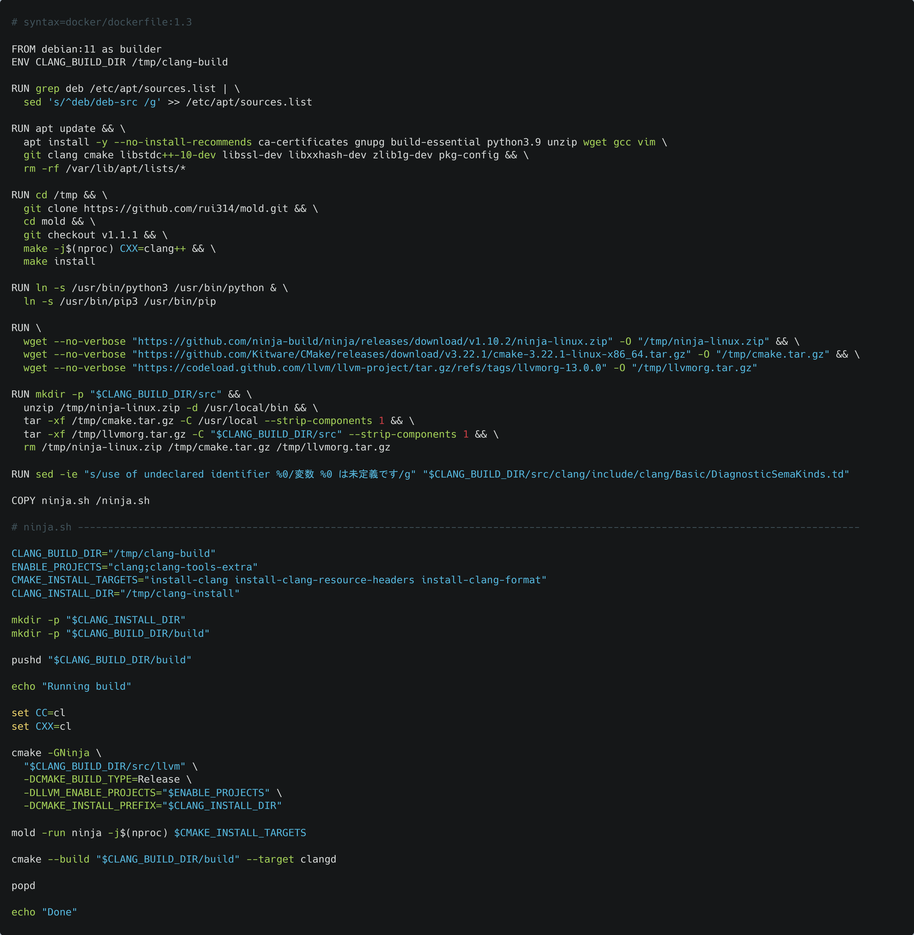
Clangのビルド
フルビルドに6時間〜8時間程度かかる
Mold(高速なLinker)やNinja(増分ビルド)の導入、Dockerによるコンテナ化の適用により高速化を実現

Slide 27
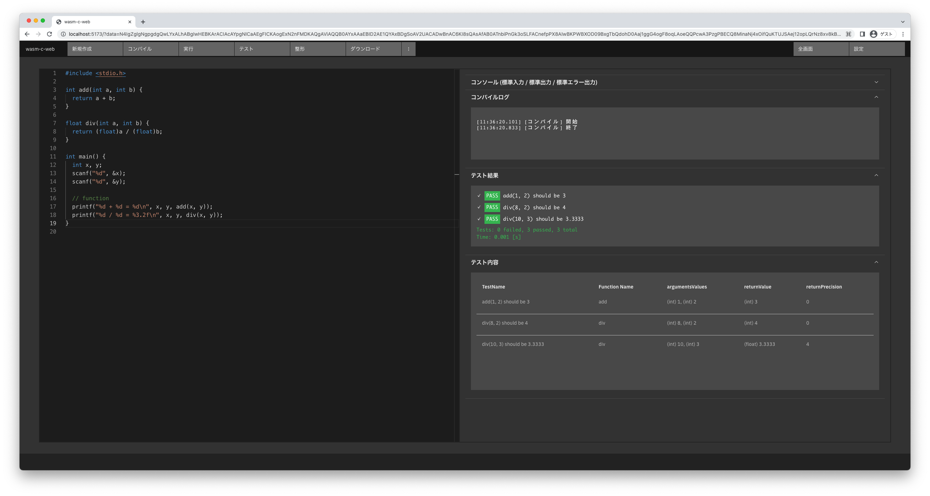
4. LZ符号を用いた共有システムの課題
プログラムやテストなどを符号化しURLに付与することで、ブラウザで開くだけで同じ状態を再現できる機能
「https://wasm-c-web.pages.dev/?data=N4IgZglgNgpgdgL（中略）IqJuZwgQEZjkQA（852文字）」を復元

Slide 28
4. LZ符号を用いた共有システムの課題
プログラムやテストなどを符号化しURLに付与することで、ブラウザで開くだけで同じ状態を再現できる機能
「https://wasm-c-web.pages.dev/?data=N4IgZglgNgpgdgL（中略）IqJuZwgQEZjkQA（852文字）」を復元

Slide 29
4. LZ符号を用いた共有システムの課題
プログラムやテストなどを符号化しURLに付与することで、ブラウザで開くだけで同じ状態を再現できる機能
https://wasm-c-web.pages.dev/ ?data=N4IgZglgNgpgdgL（中略）IqJuZwgQEZjkQA（852文字）
↓
https://wasm-c-web.pages.dev/?id=e8HD4

Slide 30
サーバー
プロジェクトID（例：e8HD4）
プロジェクトID（例：DuXnC）
ソースコードやテスト
ソースコードやテスト

Slide 31
5. 学習効果の測定方法について
従来のシステムと本システムにおいて違いを測定する
補完機能によるタイプ数の変化やタイプ時間の変化
コンパイル，実行，テストを ワンクリックで行えることによる効率化
→総学習時間の変化

Slide 32
5. 学習効果の測定方法について
従来のシステムと本システムにおいて違いを測定する
学生ごとにアカウントを発行すると、
・学生ごとの学習度の習熟度合
・授業時間外の利用
継続的に測定できる

Slide 33
6. まとめ
本研究ではコンパイラの日本語化についての模索とLZ符号化によって生じた問題の対策の検討などを行った
コンパイラの日本語化
プロジェクトIDの導入

Slide 34
6.まとめ
本研究ではコンパイラの日本語化についての模索とLZ符号化によって生じた問題の対策の検討などを行った
現状
本システムを利用したことによる能力向上や日本語化による学習効果の測定について定量的調査を行えていない
今後
測定方法を確立させた後、
どの程度の学習効果が表れるのか詳しく調査していきたい

Slide 35
6.まとめ
本研究ではコンパイラの日本語化についての模索とLZ符号化によって生じた問題の対策の検討などを行った
実際に授業にて利用する場合
瞬発的なリクエスト数の増加による
システムの速度低下
不具合
→ 負荷試験を十分に行い授業利用にも耐えられるシステムへ

